Slide 1
Nafnmyndavinna á Landsbókasafni
Sigurgeir Finnsson
Landsbókasafn Íslands – Háskólabókasafn
Notes:
Sigurgeir Finnsson heiti ég og er teymisstjóri skráningar hér á Landsbókasafni Íslands – Háskólabókasafni og ég ætla að segja ykkur örlítið frá nafnmyndavinnunni sem við sjáum um hér á safninu

Slide 2
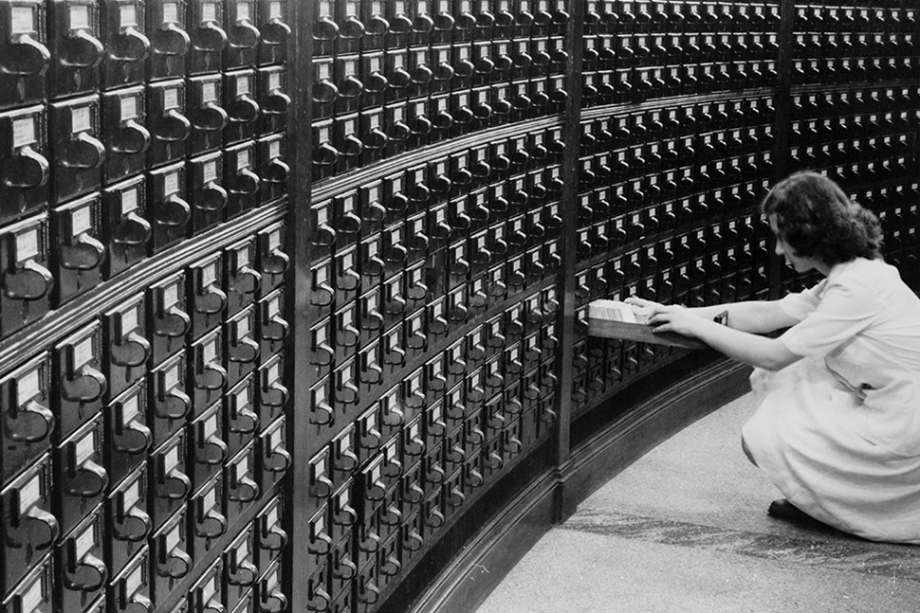
Nafnmyndaskráning
Nafnmyndaskrá Gegnis (cil) er unnin af skrásetjurum Landsbókasafns.
Hún inniheldur mannanöfn, heiti skipulagsheilda, ritraðaheiti, landfræðileg efnisorð og íslensk efnisorð samkvæmt Kerfisbundnum efnisorðalykli og samþykktum efnisorðaráðs.
Nafnmyndaskráin byggist að mestu á gögnum í bókfræðigrunni
Notes:
Nú hvað er nafnmyndaskráning eða nafnmyndastjórnun. Nafnmyndastjórn fer fram í gegnum nafnmyndagrunn sem er grunnur til hliðar við hinn eiginlega bókfræðigrunn. Skrásetjarar velja samþykktar og staðlaðar nafnmyndir fyrir mannanöfn, stofnanir, efnisorð, landfræðiheiti og samræmda titla. Þessar nafnmyndir eru svo tengdar við þær bókfræðifærslur sem verið er að vinna við. Nafnmyndirnar taka saman allar birtingarmyndir einindisins sem þær fjalla um og tengja þær allar saman. Þetta þýðir í einföldu máli að öll verk eftir Halldór Laxness tengjast við sömu nafnmynd þó að sum verk séu skráð á Halldór Kiljan og önnur á Halldór Guðjónsson. Það er að segja ef nafnmyndafærslan inniheldur allar þessar birtingarmyndir, Laxness, Kiljan og Guðjónsson.
En nafmyndirnar verða ekki til af sjálfu sér. Nafnmyndaskráning og utanumhald nafnmynda í Gegni fer fram hér á Landsbókasafni.

Slide 3
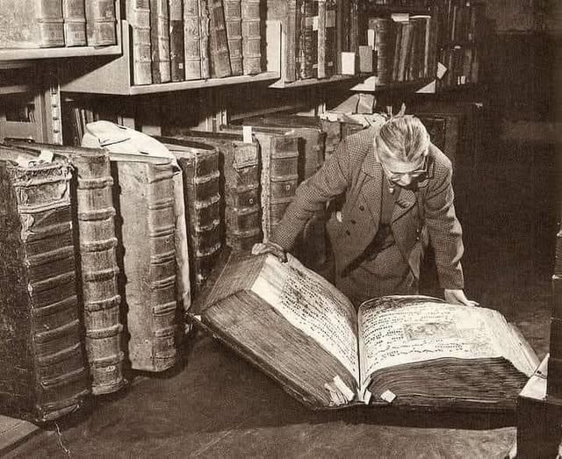
Nafnmyndastjórn áður fyrr
Umsýsla nafnmynda betri í Ölmu
Í Aleph – keyrsla einu sinni í viku með ótengdum nafnmyndum
Einn starfmaður á LBS-HBS í nýskráningum nafnmynda (svið 100)
Annar starfsmaður sá um efnisorðin (6xx svið)
Notes:
Nafnmyndastjórn í Aleph var mun þyngri og erfiðari í vöfum en er í Ölmu. Einu sinni í viku var gerð keyrsla með ótengdum nafnmyndum úr kerfinu sem einn starfsmaður fór yfir og bjó til nýjar íslenskar nafnmyndir. Lítið sem ekkert var gert í skráningu nafnmynda fyrir skipulagsheildir og ritraðir. Annar starfsmaður sá um að búa til efnisorð í 600 sviðum eftir samþykktum efnisorðaráðs, það fyrirkomulag er reyndar enn við lýði.

Slide 4
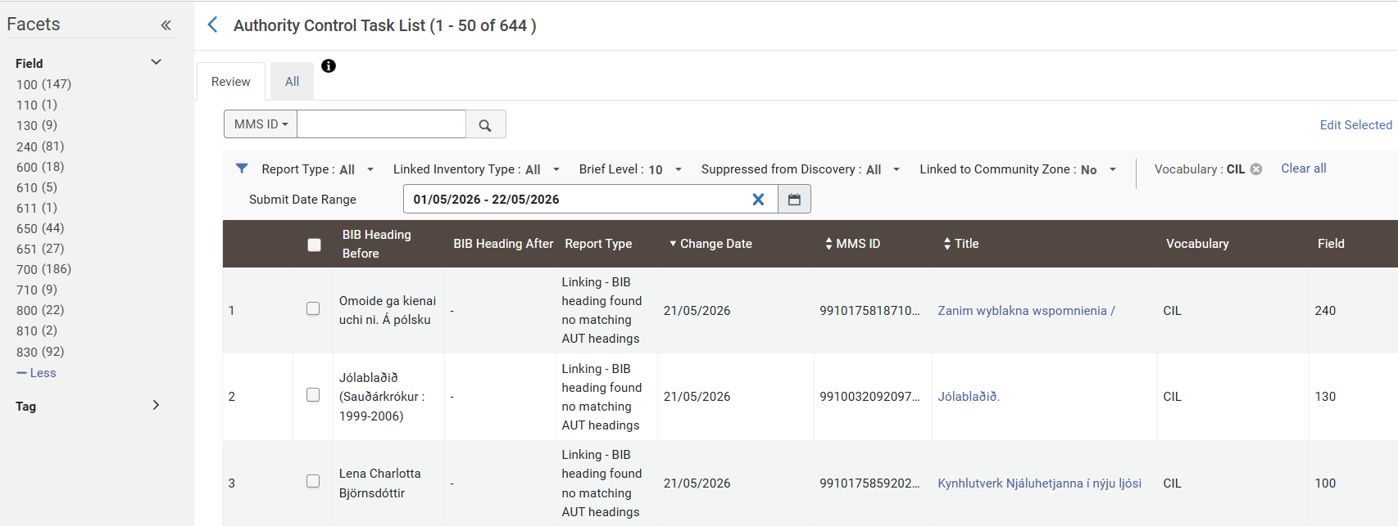
Authority Control Task List Verkefnalisti fyrir nafnmyndastjórnun
AUT listi
Notes:
Í Ölmu er nafmyndstjórn miklu aðgengilegri með svokölluðum Authority Control Task List sem í daglegu tali er kallaður AUT listi eða Verkefnalisti fyrir nafnmyndastjórn á íslensku. Í AUT listann er safnað saman öllum ótengdum nafnmyndum og efnisorðum undir viðkomandi MARC svið, listinn verður til þegar bókfræðiðifærsla með ótengdum nafnmyndum er vistuð í bókfræðigrunninn okkar.

Slide 5
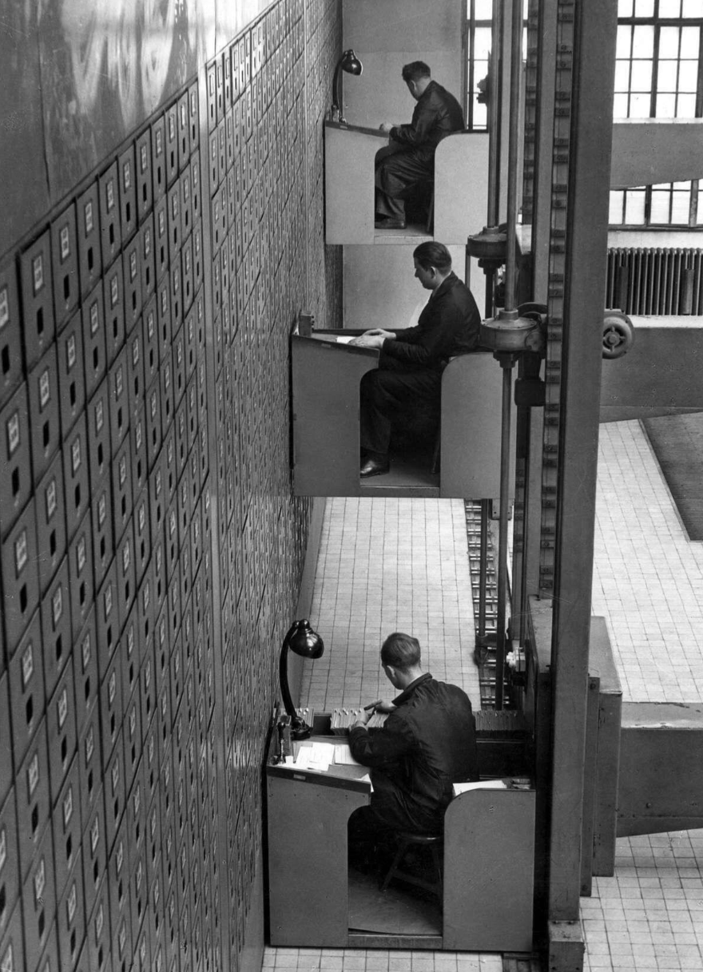
Nafnmyndaráð
Sjö í nafnmyndaráði
Þrjú sjá um mannanöfn (svið 100, 600, 700 og 800)
Þrjú sjá um skipulagsheildir (svið 110, 610, 710 og 810
Hver og eitt tekur fyrir mánuð í einu til að fara yfir
Ein sér um efniorð (svið 650, 651)
2-300 nýjar nafnmyndir búnar til á mánuði
Notes:
Við innleiðingu Ölmu var búið til nafnmyndaráð á Landsbókasafni, í því eru allir starfsmenn skráningar ásamt sviðstjóra aðfanga- og skráningarsviðs. Í dag erum við 7 starfsmenn sem myndum nafnmyndaráð og sjáum við öll um að fara yfir AUT listann og búa til nafnmyndir í nafnmyndagrunninn út frá listanum. 3 starfsmenn sjá um mannanöfn , 3 starfsmenn sjá um skipulagsheildir og einn starfsmaður sér um öll efnisorð. Í mannanafna og skipulagheildarhópunum tekur hvert fyrir einn mánuð í senn og fer yfir, sem þýðir að hvert okkar fer yfir 4 mánuði ári. Við tengjum við réttar nafmyndir í okkar grunni eða LC séu þær til, eða búum til íslenskar nafnmyndir séu þær ekki fyrir hendi. Þetta er heilmikil vinna og í hverjum mánuði búum við til 2-300 nýjar nafnmyndir í nafnmyndagrunninn. Nú í janúar voru sem dæmi búin til 141 nafnmynd fyrir einstaklinga, 33 fyrir skipulagsheildir og 310 ný eða uppfærð efnisorð

Slide 6
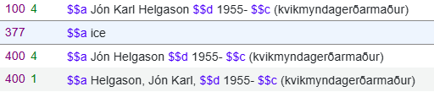
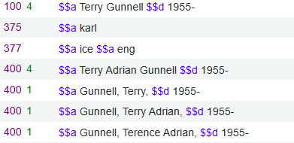
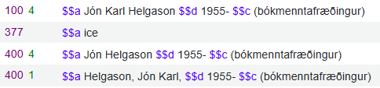
Ýmsar birtingamyndir nafnmynda
Notes:
Í nafnmyndaskrá Gegnis eru fyrst og fremst vistaðar færslur fyrir íslenska einstaklinga og íslenskar skipulagsheildir. Nafnmyndaskrá LC er í flestum tilvikum notuð fyrir erlenda einstaklinga. Undantekningar frá þessu eru erlendir einstaklingar sem hafa fengið íslenskan ríkisborgararétt, búa og/eða starfa á Íslandi og eiga margar færslur í Gegni. Auk erlendra nafna þar sem íslenskur ritháttur þarf að vera leitarbær. Íslensk nöfn eru skráð í einum streng í svið 100, fyrri vísir 4 þar sem fornafn er haft fyrst, svo millinafn sé það til staðar og loks föðurnafn/eftirnafn. Sé um alnafna að ræða sem fæddir eru sama ár má greina þá í sundur með starfsheiti í deilisviði $c. Erlend nöfn eru skráð eftirnafn, fornafn í svið 100, fyrir vísir 1# $a nema óskað hafi verið eftir því af viðkomandi aðila að nafn þeirra sé sett fram samkvæmt íslenskri nafnahefð.

Slide 7
Nafnmyndaráð
Sjö í nafnmyndaráði
Þrjú sjá um mannanöfn (svið 100, 600, 700 og 800)
Þrjú sjá um skipulagsheildir (svið 110, 610, 710 og 810
Hver og eitt tekur fyrir mánuð í einu til að fara yfir
Ein sér um efniorð (svið 650, 651)
2-300 nýjar nafnmyndir búnar til á mánuði
Mikið af ótengdum nafnmyndum fyrir skipulagsheildir og ritraðir
Nafnmyndavinna fyrir ritaðir er enginn enn sem komið er
Notes:
Mikið er af ótengdum nafnmyndum fyrir skipulagsheildir og ritraðir. Hér vert að geta þess að þegar talað er um skipulagsheildir er átt við stofnanir, fyrirtæki, hljómsveitir og annað í þeim dúr. Skipulagsheildarhópurinn hefur nóg á sinni könnu við gerð nafnmynda því fyrirtæki hætta, breyta um nafn, stofnanir sameinast eða sundrast, að ég tali ekki um blessuð ráðuneytin. Þetta þýðir oft mikið grúsk og upplýsingaöflun á netinu.

Slide 8

Njósnir á „djúpvefnum“ í þágu nafnmyndstjórnar
Helstu hjálpartæki:
Þjóðskrá
Íslendingabók
Facebook
timarit.is
ja.is
„gúgl“
Notes:
Og talandi um grúsk á netinu á lendum við oft í ýmsum ævintýrum við að tengja „réttan“ einstakling við réttu nafnmyndina, sérstaklega þegar um algeng nöfn er að ræða og marga alnafna. Ein okkar lenti t.d. í því að hún þurfti að greina á milli tveggja kvenna sem við fyrstu sín virtust vera sama konan því auk þess að heita sama nafni, vera fæddar sama ár og búa á svipuðum slóðum á Kársnesi voru þær báðar sundkennarar eða höfðu skrifað um sund. En eftir mikið grúsk á ja.is, timarit.is og víðar kom hið sanna í ljós.
Sjálfur lenti í því um daginn að þurfa að finna út hvenær ákveðinn Guðmundur Guðmundsson væri fæddur. Ég grúskaði útum allt internet í ca. klukkutíma en varð ekki ágengt. Sem betur fer var netfangið hans í skýrslunni sem ég var að skrá og sendi honum email og spurði hvenær hann væri fæddur. Hann svaraði og kom þá í ljós að þeir voru tveir alnafnir til sem fæddir voru þetta ár. Báðir voru með nafnmyndafærslu í gegni, annar titlaður sem jarðeðlisfræðingur en hinn arkitekt og hafði komið að hönnun seðlabankans.

Slide 9
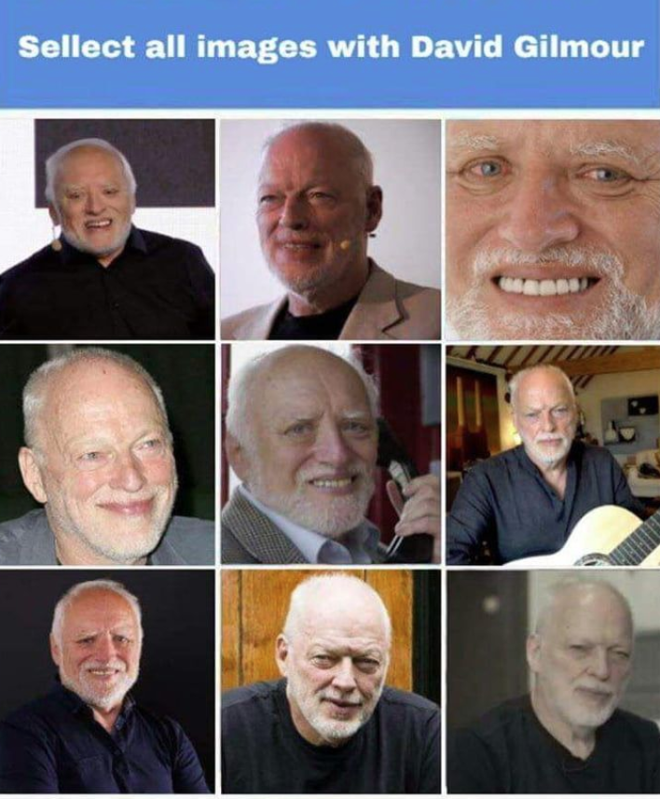
Hver er hvað?
Notes:
Nánast allar færslur í Gegni voru tengdar við arkitektinn en aðeins tvær við jarðeðlisfræðinginn. Eftir aðeins meira grúsk komst ég því að jarðeðlisfræðingurinn var einnig tölfræðingur og hafði unnið um skeið í Seðlabankanum og útskýrir það kannski af hverju allar færslurnar voru eignaðar arkitektinum, sem hafði jú hannað Seðlabankann. Ég tók því til við að greiða úr þessu og tengja réttar færslur við rétta menn og þegar yfir lauk var jarðeðlisfræðingurinn með nánsst allar færslunar tengdar við sig en arkitektinn aðeins tvær. Þar sem þetta voru frekar aldraðir menn var ruglingurinn búinn að standa yfir í áratugi. Þetta sannar auðvitað mikilvægi góðrar nafnmyndastjórnunnar en líka hversu flókið er að eiga marga alnafna. Ég öfunda ekki kollega mína enskumælandi sem greina þurfa á milli óteljandi John Jones og Mary Smith.

Slide 10
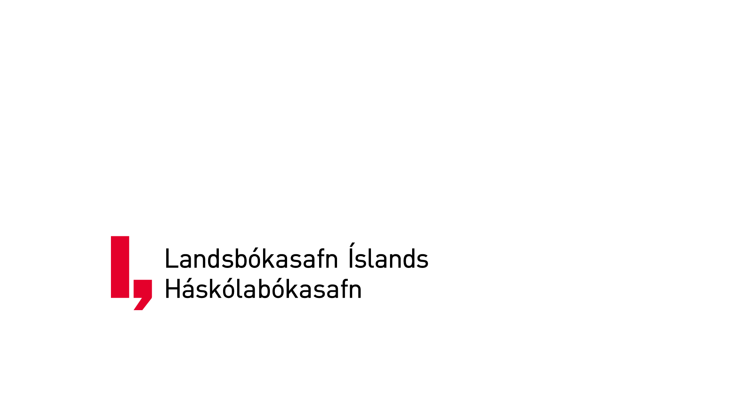
Takk fyrir
Sigurgeir Finnsson
sigurgeir.finnsson@landsbokasafn.is

